Slide 2
Why make a change
What we want
How to make it
more

Slide 3
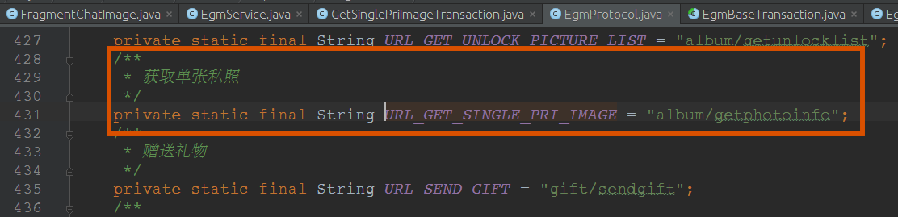
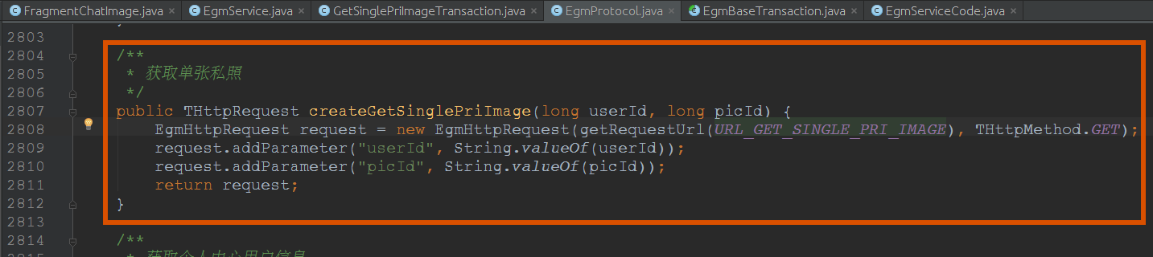
1.定义网络协议相关数据

Slide 4
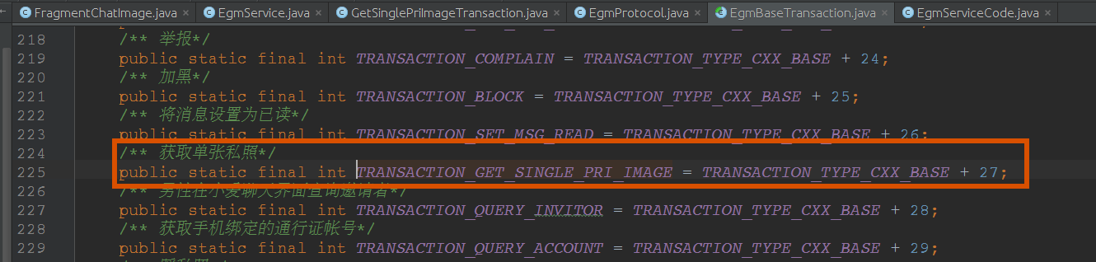
2.为每一条网络请求添加事务ID

Slide 5
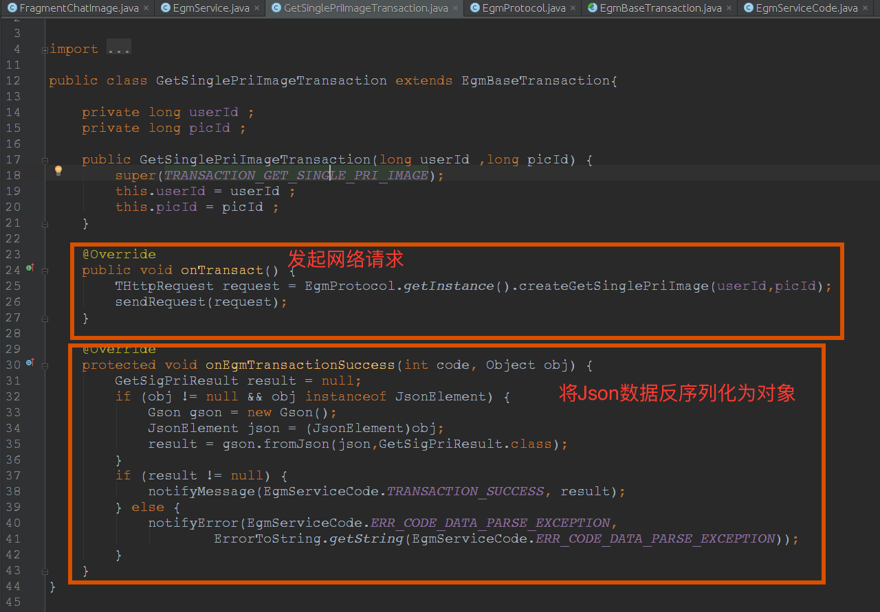
3.添加事务，发起请求，反序列化数据，分发结果

Slide 6
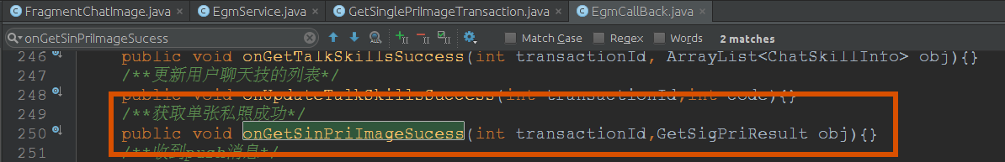
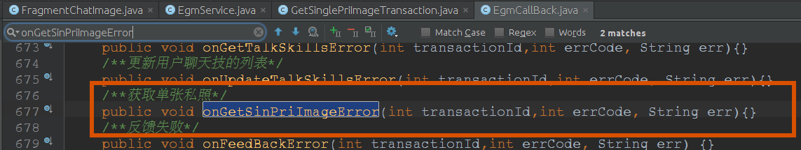
4.在回调函数基类中定义成功失败的业务回调函数

Slide 7
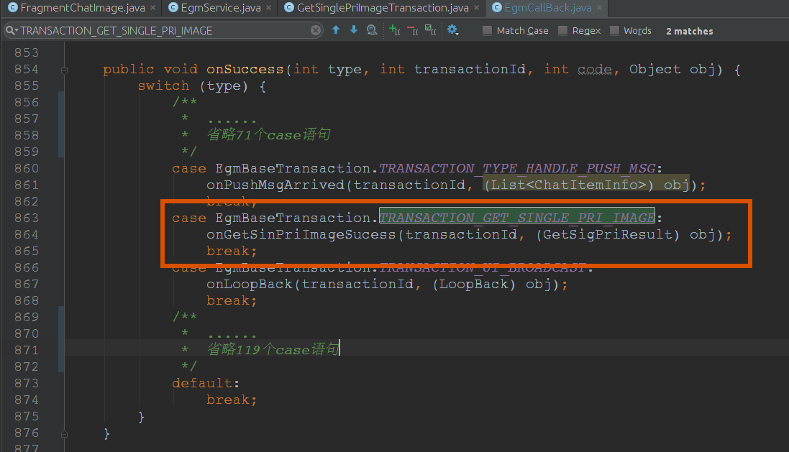
5.根据事务的id，将结果分发到对应的业务回调中

Slide 8
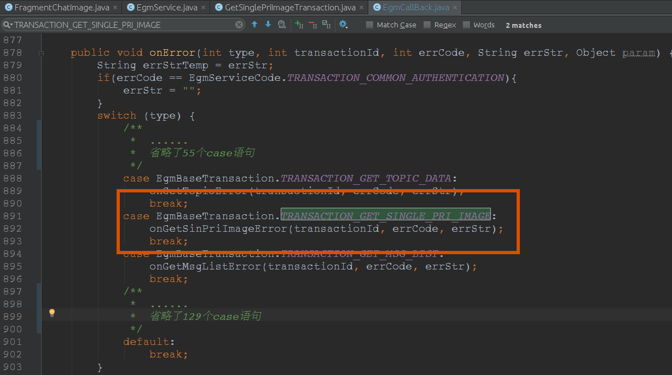
6.根据事务的id，将结果分发到对应的业务回调中

Slide 9
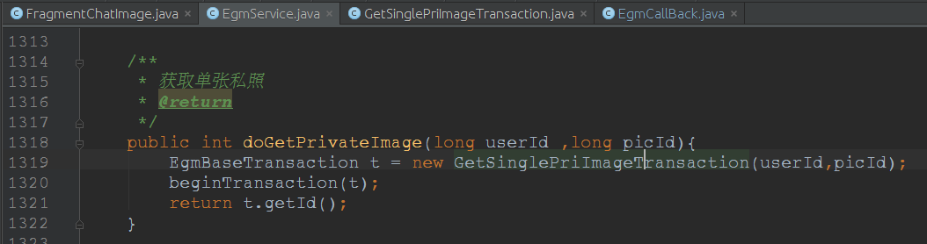
7.在EgmService定义同意的事务调用入口

Slide 10
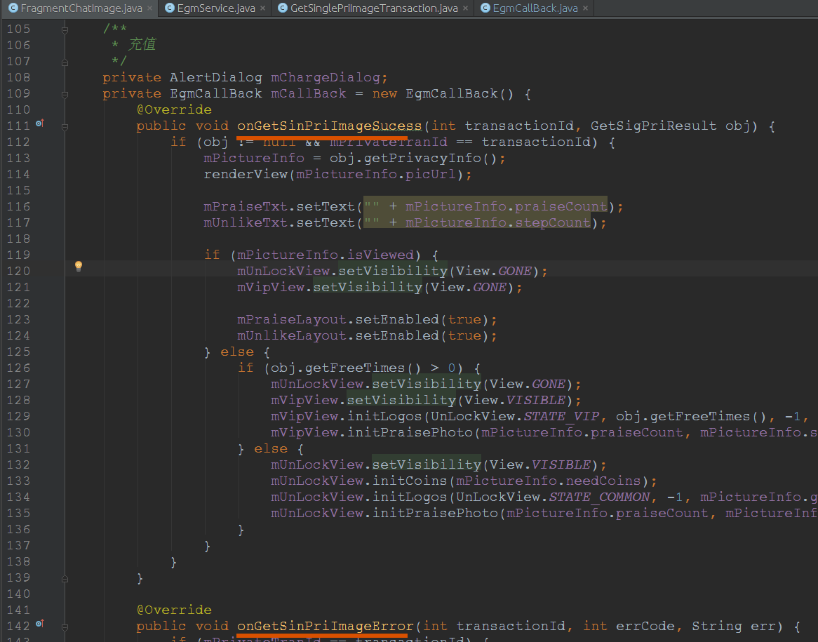
8.重写EgmCallback业务回调方法

Slide 11
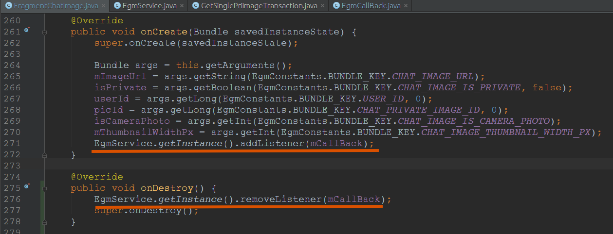
9.将EgmCallback进行全局注册与反注册

Slide 12
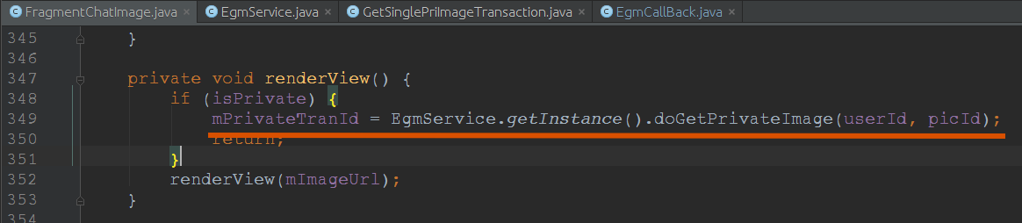
10.发起请求

Slide 13
WHY
接口复杂，使用繁琐
一个普通的网络请求需要改动6个文件
很难根据网络请求追踪到网络返回，反之亦然
多次重复的请求很难进行区分
对多次相同网路请求处理繁琐
性能问题
回调对象不能及时被回收，占用内存
HttpClient在Android6.0后不再提供支持

Slide 14
WHAT WE WANT
1. 接口简单，使用方便
2. 易于扩展和替换
3. 方便监控
4. 高性能

Slide 15
HOW TO MAKE IT
Business Customization
Net API
OkHttp Implementation

Slide 16
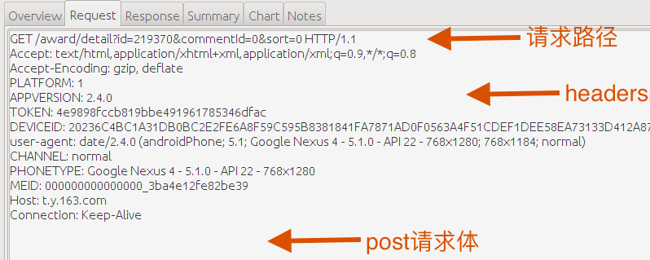
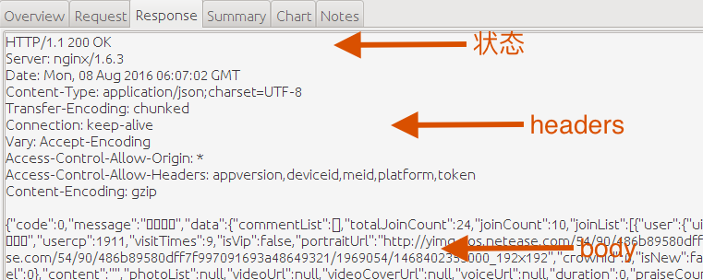

Slide 17
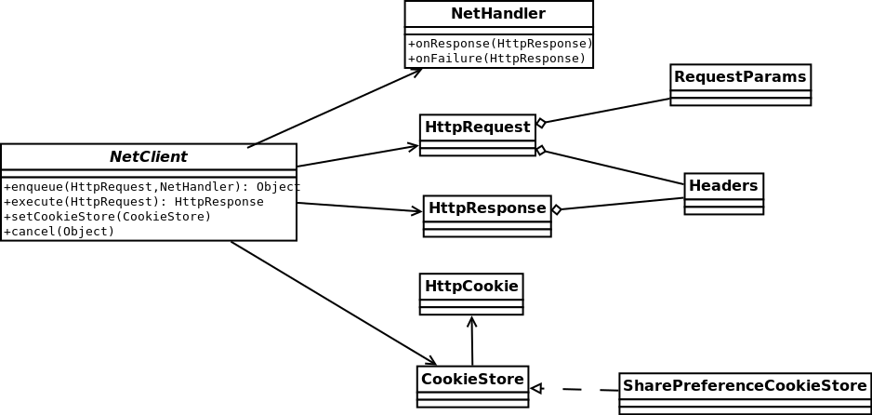
Net API

Slide 18
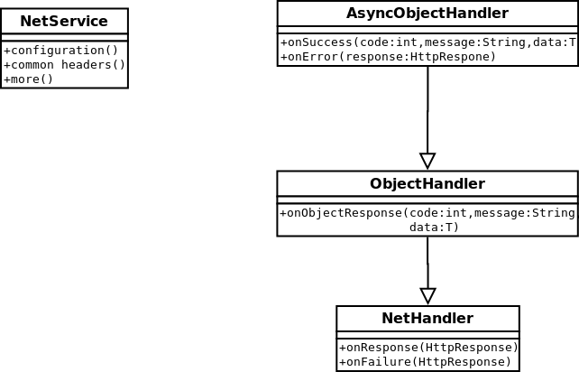
Business Customization

Slide 19
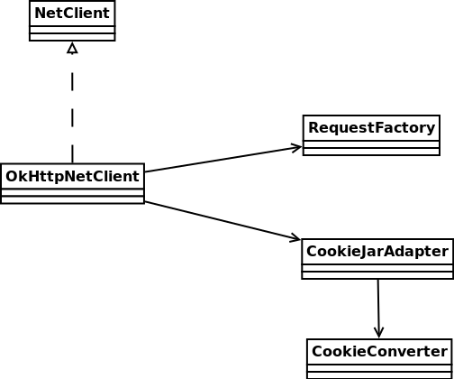
OkHttp Implementation

Slide 20
WHY OKHTTP
OkHttp is an HTTP client that’s efficient by default:
HTTP/2 support allows all requests to the same host to share a socket.
Connection pooling reduces request latency (if HTTP/2 isn’t available).
Transparent GZIP shrinks download sizes.
Response caching avoids the network completely for repeat requests.
supports both synchronous blocking calls and async calls with callbacks.
support https
over 13,000 stars on github
continuous maintenance
more...

Slide 21
okhttp实现原理
OkHttpClient
a.配置信息和资源管理
Dispatcher
dns
timeout
cookie
cache
more...
b.Call工厂

Slide 22
okhttp实现原理
interceptors
Call代表一条网络请求的全部过程
RetryAndFollowUpInterceptor
BridgeInterceptor
CacheInterceptor
ConnectInterceptor
networkInterceptors
CallServerInterceptor
Http Server

Slide 23
MORE
1.日志输出
2.性能监控
3.目前美聊Android大约有接口190个左右，需要分别修改
4.上传稳定的包到代码库中

